Slide 1
UE Federazione incompiuta e Politiche di Bilancio
Settimana 5 – Lezione XIII

Slide 2
UE: Una federazione incompiuta
Si tratta di un modello originale di federazione che non è presente in altri accordi regionali (es. NAFTA o MERCOSUR), e ha un livello di integrazione inferiore a quello delle federazioni/confederazioni (mancano un bilancio federale vero – dal 10 al 30% dei RNL nazionali - e un mercato unico del lavoro)
È un compromesso sia politico che economico: i liberali, vedevano nell’integrazione il modo di liberalizzare i mercati dei beni e dei capitali, e i federalisti, vedevano nella integrazione il mezzo per far progredire la costruzione unitaria europea; sul piano economico un mercato unificato è un mezzo per accrescere il benessere e rilanciare la crescita
Un’area monetaria comune che deriva dall’osservazione del triangolo delle incompatibilità di Mundell (1961) (incompatibilità fra libertà di circolazione dei capitali, flessibilità del tasso di cambio e autonomia della politica monetaria), ma che non rispetta le ipotesi della teoria delle aree monetarie ottimali (3 principali criteri economici: forte apertura al commercio e diversificazione delle esportazioni; elevata mobilità e flessibilità delle remunerazioni del fattore lavoro; consistenti trasferimenti fiscali intra-area).
Jürgen Habermas [2015] «l’Unione europea deve la sua esistenza agli sforzi di un’élite politica che ha potuto contare sul consenso passivo delle loro popolazioni più o meno indifferenti, fino a che la gente poteva considerare che l’Unione fosse nel loro interesse economico […]. L’Unione trae, pertanto, la sua legittimità dai risultati, non da un mandato politico conferito dai cittadini».

Slide 3
Bilancio Pubblico: i concetti fondamentali
I governi si impegnano
  Nel garantire alcune spese pubbliche fondamentali: di funzionamento, di investimento, trasferimenti sociali, militari…
  Nel provvedere al loro finanziamento: con prelievi obbligatori (imposte e contributi sociali), con l’indebitamento (emissione del debito pubblico) o con la creazione della moneta (emissione della moneta da parte della BC)
Lo fanno in un documento di previsione: il BILANCIO pubblico
  Lo possono redigere: lo Stato centrale o le PA (*) / gli Stati Federati
  Vi sono iscritte l’origine delle ENTRATE e le modalità d’IMPIEGO della spesa
  Il Bilancio ha una duplice funzione: autorizzativa e di contenimento
(*) È costituita da: a) ENTI STRUMENTALI, con specifici compiti (es. enti previdenziali, quali INPS, INAIL); b) ENTI AD AUTONOMIA FUNZIONALE, (es. Camere di commercio, Università, Enti di ricerca, Ordini professionali, Federazioni sportive); c) ENTI PUBBLICI IN FORMA SOCIETARIA (ANAS,FSI…).

Slide 4
Un bilancio redatto nell’ambito delle regole e dei trattati europei
[…] La vita del bilancio è essenzialmente caratterizzata dal confronto tra l'Italia e le Istituzioni dell'Unione europea, alla ricerca dell'equilibrio tra le esigenze del Paese e il rispetto dei trattati e delle regole di governance della finanza pubblica europea.
È previsto dalla Costituzione italiana “lo Stato assicura l'equilibrio tra le entrate e le spese del proprio bilancio, tenendo conto delle fasi avverse e delle fasi favorevoli del ciclo economico” (articolo 81, il cosiddetto vincolo del pareggio di bilancio), e alla Legge di Contabilità e Finanza pubblica (Legge 31 dicembre 2009, n. 196)
I diversi strumenti per il coordinamento della politica di bilancio con l’UE:
  il Trattato sul Funzionamento dell’Unione Europea (TFUE)
  assieme ai più stringenti vincoli del cosiddetto Six pack (2011),
  Del Two pack (2013) e del
  Fiscal Compact (2012), ovvero il Trattato sulla stabilità, coordinamento e governance nell’Unione economica e monetaria.

Slide 5
La crisi da Covid-19 e la clausola di sospensione
Nel 2019 la presidente della CE ha iniziato un periodo di confronto per la modifica delle regole sul PSC
2020 Pandemia. Attivazione della “clausola di salvaguardia generale” (general escape clause) del Patto di stabilità e crescita il 19 marzo 2020
Il «Temporary framework», adottato dalla Commissione europea e successivamente modificato, integrato e prorogato sino al 30 giugno 2022, in considerazione del protrarsi della pandemia, è volto a consentire agli Stati membri di approntare misure di sostegno alle imprese duramente colpite dalla crisi, sfruttando la flessibilità massima prevista dalle norme sugli aiuti di Stato.
Si è adottato, cioè, un «Quadro temporaneo per gli Aiuti di Stato» a sostegno dell’economia, all’introduzione di misure di emergenza come il SURE (Support to mitigate Unemployment Risks in Emergency), lo strumento di sostegno temporaneo per mitigare i rischi di disoccupazione, e al varo del programma Next Generation EU per finanziarie investimenti e riforme. Si stima che gli interventi di politica fiscale varati dagli Stati membri dell’UE, compresi gli ammortizzatori automatici, ammontino al 19% del PIL nel periodo 2020-2022

Slide 6
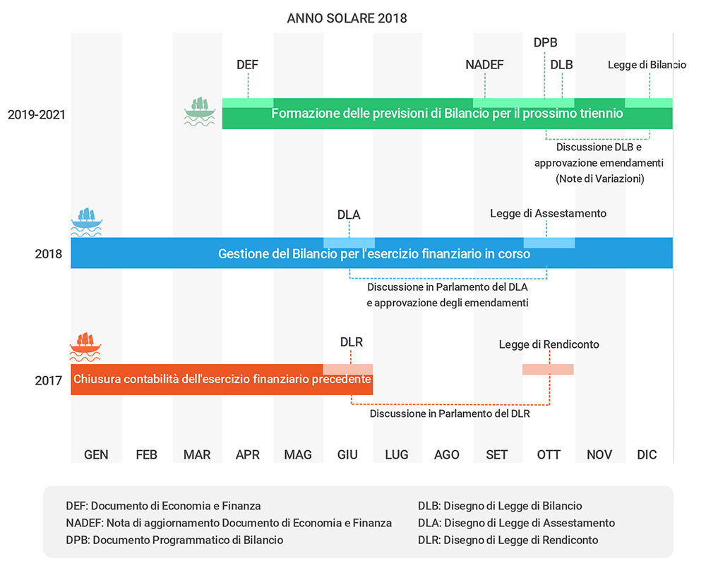
Dalla previsione al Rendiconto: le fasi del Bilancio Pubblico
15/10
10/04
27/09
20/10
31/12
Il DEF è composto da 3 sezioni:
Il programma di stabilità dell’Italia
Analisi e tendenze della finanza pubblica
PNR o Programma Nazionale di Riforma
Le sezioni 1 e 3 vengono poi inviate al Consiglio Europeo e alla Commissione UE
30/06
31/05
30/06
Documento Programmatico di Bilancio (DPB) o Bilancio di Previsione sottoposto alla CE: entro il 30/11 parere della CE sulla manovra e sul disavanzo eccessivo →Disegno di Legge di Bilancio (DLB)
Bilancio dello Stato entra in vigore il 1/1 suddiviso in 34 Missioni (gli obiettivi della PE)→Programmi →Azioni
https://openbdap.mef.gov.it/it/Home/ViaggioNelBilancio

Slide 7
Il saldo di bilancio
Si tratta della differenza tra gettito fiscale (ENTRATE) e spesa pubblica (USCITE) che dà luogo ad avanzi di bilancio (positivi) o a deficit (negativi)
Gli avanzi primari sono usati per rimborsare il debito o per riservarli alle generazioni future (FONDI SOVRANI, pochi paesi: Norvegia, Singapore, Emirati Arabi Uniti).
Il saldo di bilancio è spesso calcolato in funzione del problema che si pone:
  Ammontare da finanziare (calcolo: il perimetro della PA)
  Sostenibilità della finanza pubblica o saldo finanziario se positivo (indebitamento netto se negativo): rappresenta una fonte di finanziamento, se negativo è il fabbisogno (calcolo: inclusione o meno degli interessi sul debito)
  Orientamento della politica fiscale (calcolo: si considera o meno il ciclo economico nella determinazione del saldo)

Slide 8
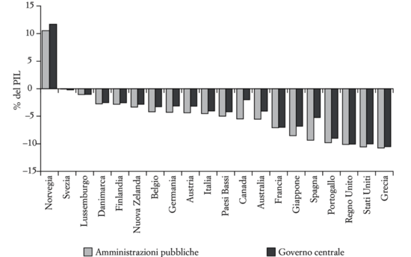
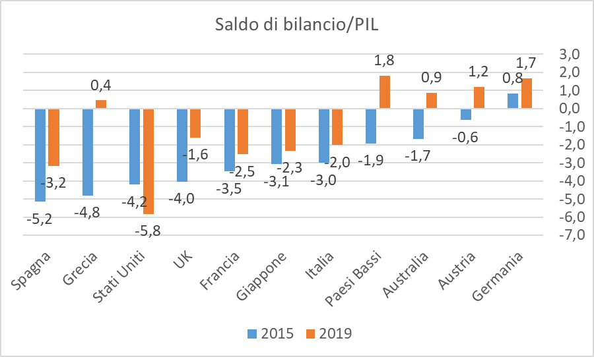
1) Il saldo dello stato centrale e delle PA (fonte FMI)
Fig. 3.1 Saldo dello stato centrale e delle amministrazioni pubbliche nel 2010 (% sul PIL).
Solo stato centrale
Fonte: IMF database

Slide 9
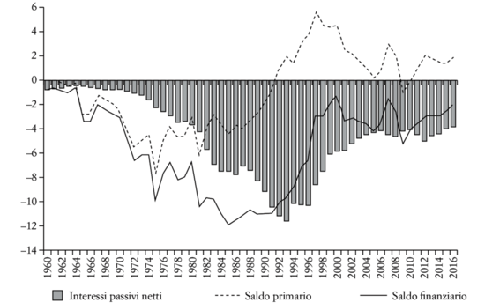
2) I tipi di spesa e saldo totale e primario
Fig. 3.2 - Saldo finanziario e saldo primario in Italia, in % al PIL, 1960-2016.
Spese per investimento: infrastrutture e R&S
Spese correnti:
  spesa primaria (valore che dipende dal controllo del governo e che vengono considerate all’atto della concessione dei finanziamenti da parte del FMI o dell’UE, costituendo il core della politica fiscale)
  spesa per interessi (dipendono dall’ammontare del debito pubblico pregresso e dall’evoluzione dei tassi d’interesse a lungo termine)
2021
deficit 7,2%
Database BdI

Slide 10
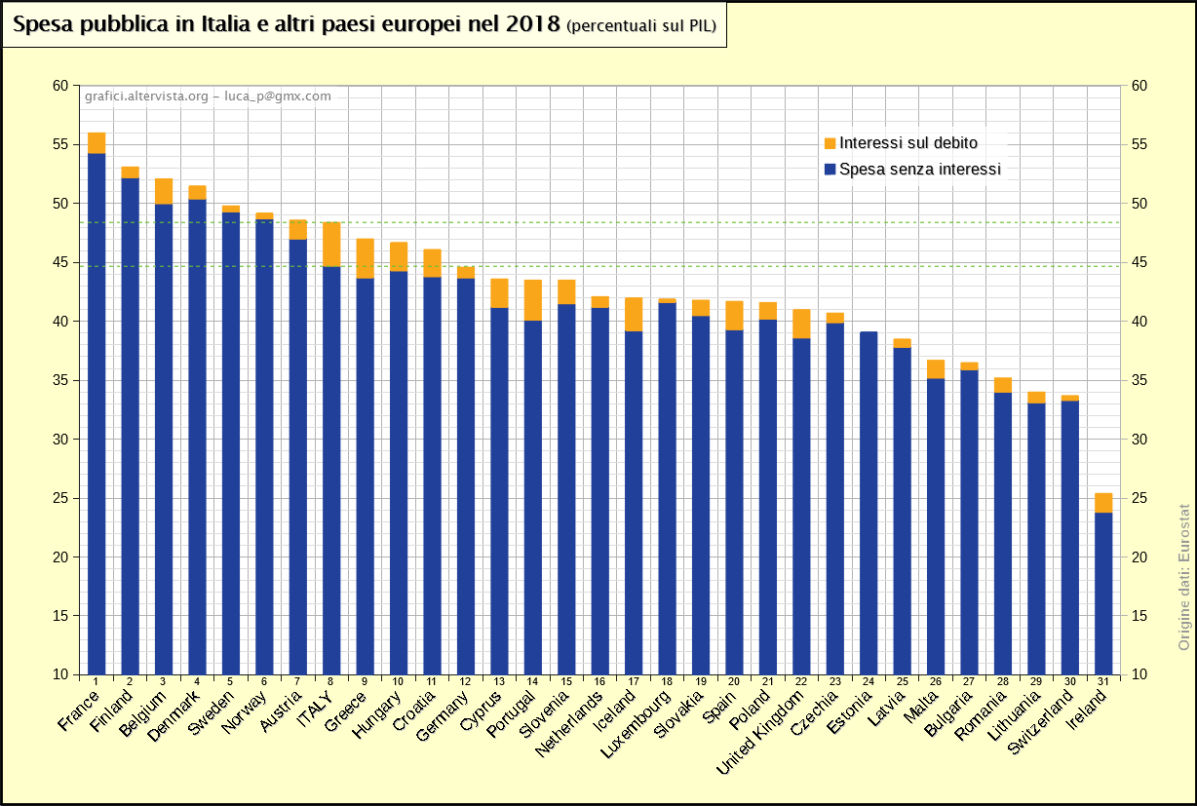
La spesa pubblica in rapporto al PIL in Europa

Slide 11
3) Saldo effettivo e saldo strutturale
Il gettito dipende dall’andamento dell’attività economica, infatti un’espansione riduce il deficit pubblico a politica invariata, (mentre con le crisi economiche il deficit aumenta) e permette la stabilizzazione del reddito delle famiglie e dei profitti delle imprese
Quando il bilancio pubblico è importante e governato dalle regole, come nella maggior parte dei Paesi UE, la variazione del deficit è dovuto soprattutto agli stabilizzatori automatici (Imposte, contributi sociali automatici)
Per depurare il saldo di bilancio dall’andamento congiunturale si corregge il saldo per il ciclo economico e si ottiene il saldo strutturale: l’evoluzione sarà determinata quindi in parte dall’evoluzione congiunturale e in parte dalle scelte discrezionali di PE, questa parte è definita stimolo fiscale dal FMI
In generale sarà quindi:
  saldo finanziario = saldo congiunturale + saldo corretto al ciclo
  Per l’UE si deve tener conto anche delle spese una tantum (es. ricapitalizzazione banche o vendita di aziende pubbliche), quindi avremo: saldo strutturale=saldo corretto al ciclo−spese eccezionali
Questa scomposizione si può applicare anche al saldo primario:
  saldo primario=saldo congiunturale primario + saldo strutturale primario
Quest’ultimo saldo è fondamentale per le politiche di stabilizzazione, perché da esso dipende l’evoluzione del debito a lungo termine

Slide 12
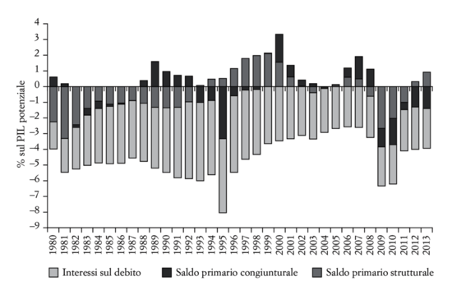
Qualche dato e l’effetto delle crisi: le misure critiche dell’output gap e sensibilità del saldo al ciclo
Crisi COVID
Fig 3.3 - Saldo di bilancio nell’Eurozona, 1980-2013.
Crisi industriale e inflazione importata
Crisi del Golfo
Crisi bolla mutui subprime
Crisi SME
https://ec.europa.eu/info/sites/info/files/economy-finance/ip147_en.pdf

Slide 13
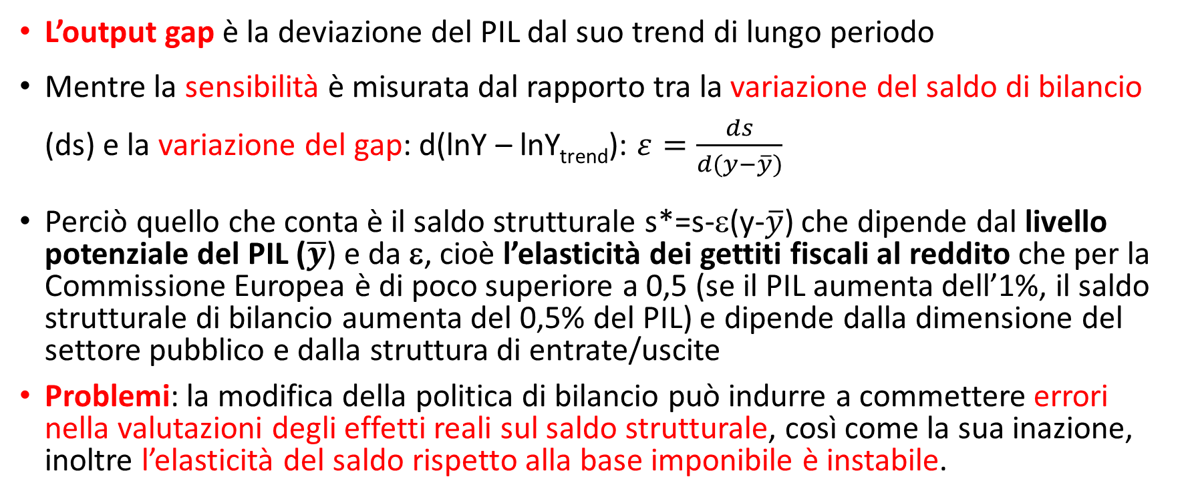
Un approfondimento sulla misura del saldo strutturale
L’output gap è la deviazione del PIL dal suo trend di lungo periodo
Mentre la sensibilità è misurata dal rapporto tra la variazione del saldo di bilancio (ds) e la variazione del gap: d(lnY – lnY_{trend}): $ε=\frac{ds}{d(y−\overline{y})}$
Perciò quello che conta è il saldo strutturale s*=s-ε(y-$\overline{y}$) che dipende dal livello potenziale del PIL ($\overline{y}$) e da ε, cioè l’elasticità dei gettiti fiscali al reddito che per la Commissione Europea è di poco superiore a 0,5 (se il PIL aumenta dell’1%, il saldo strutturale di bilancio aumenta del 0,5% del PIL) e dipende dalla dimensione del settore pubblico e dalla struttura di entrate/uscite
Problemi: la modifica della politica di bilancio può indurre a commettere errori nella valutazioni degli effetti reali sul saldo strutturale, così come la sua inazione, inoltre l’elasticità del saldo rispetto alla base imponibile è instabile.

Slide 14
La regola della spesa dalla Nota metodologica al DEF
L’indebitamento netto e il rapporto debito/PIL rappresentano indicatori rilevanti nell'ambito delle procedure per la definizione e la valutazione delle politiche di convergenza dell'Unione Monetaria Europea.
La revisione del Patto di Stabilità e Crescita operata nel 2011 tramite il cosiddetto Six Pack e la successiva approvazione della L. n. 243/2012 che ha recepito a livello nazionale la normativa europea hanno introdotto l’Obiettivo di Medio Termine (OMT).
L’OMT è espresso in termini di saldo di bilancio “strutturale” cioè al netto delle misure una tantum e degli effetti del ciclo economico. Questo parametro ha assunto una rilevanza cruciale nell’ambito della sorveglianza fiscale europea. Ora è sospesa almeno fino a giugno, ma questi rimangono gli indicatori di indirizzo per la spesa pubblica di ogni Paese membro.

Slide 15
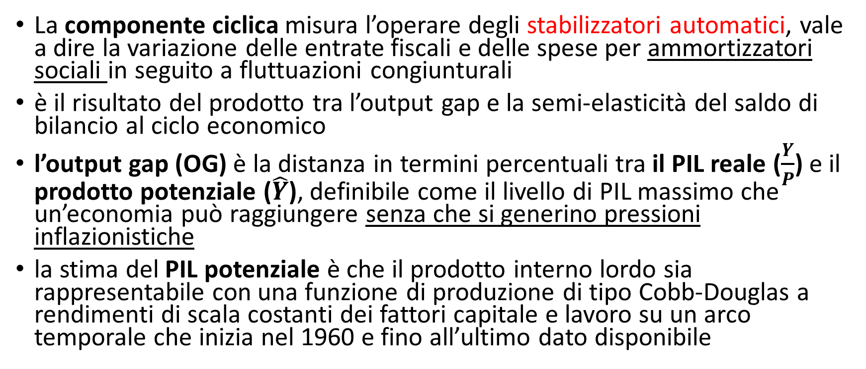
Riassumendo, come si ottiene il saldo strutturale…
La componente ciclica misura l’operare degli stabilizzatori automatici, vale a dire la variazione delle entrate fiscali e delle spese per ammortizzatori sociali in seguito a fluttuazioni congiunturali
è il risultato del prodotto tra l’output gap e la semi-elasticità del saldo di bilancio al ciclo economico
l’output gap (OG) è la distanza in termini percentuali tra il PIL reale ($\frac{Y}{P}$) e il prodotto potenziale ($\hat{Y}$), definibile come il livello di PIL massimo che un’economia può raggiungere senza che si generino pressioni inflazionistiche
la stima del PIL potenziale è che il prodotto interno lordo sia rappresentabile con una funzione di produzione di tipo Cobb-Douglas a rendimenti di scala costanti dei fattori capitale e lavoro su un arco temporale che inizia nel 1960 e fino all’ultimo dato disponibile

Slide 16
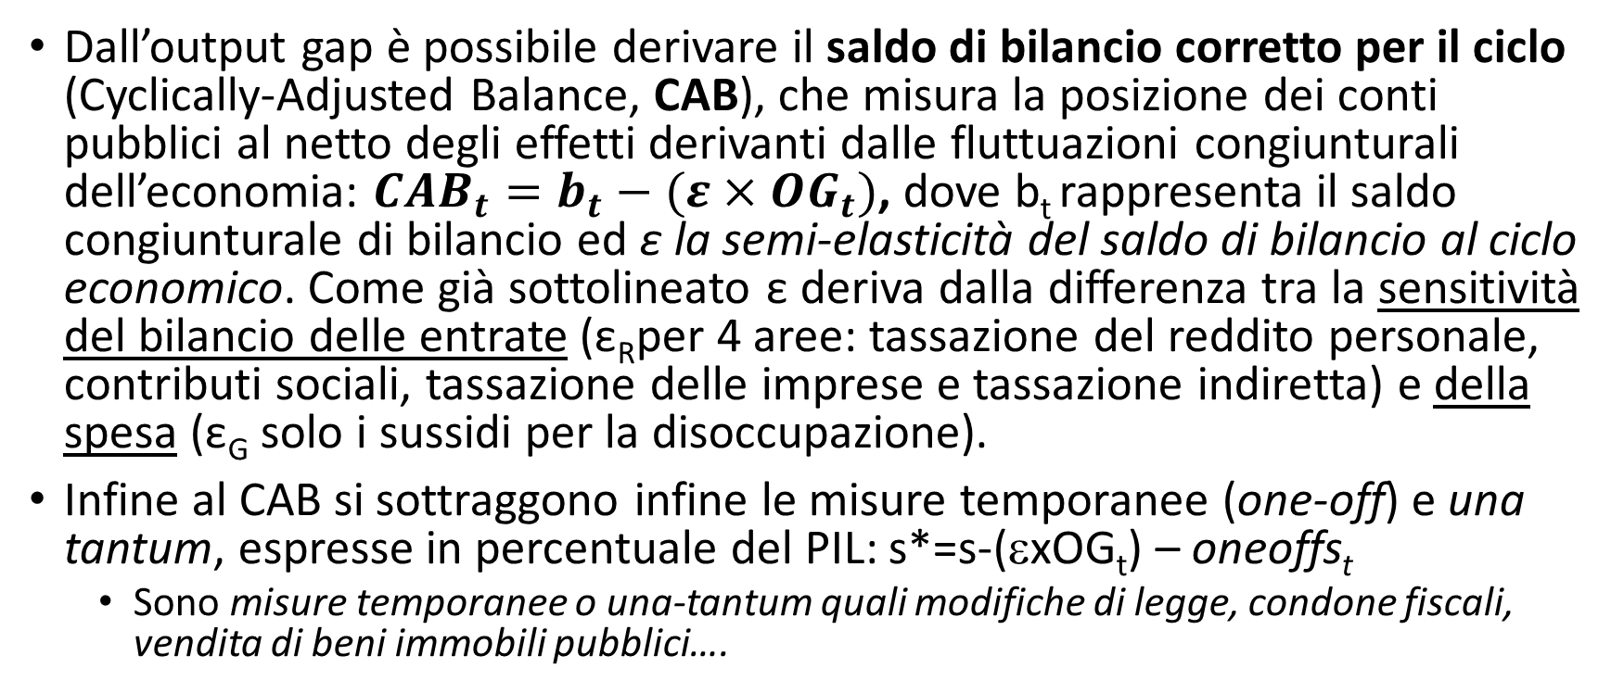
Riassumendo….
Dall’output gap è possibile derivare il saldo di bilancio corretto per il ciclo (Cyclically-Adjusted Balance, CAB), che misura la posizione dei conti pubblici al netto degli effetti derivanti dalle fluttuazioni congiunturali dell’economia: ${CAB}_{t}=b_{t}−(ε×{OG}_{t})$, dove b_{t} rappresenta il saldo congiunturale di bilancio ed ε la semi-elasticità del saldo di bilancio al ciclo economico. Come già sottolineato ε deriva dalla differenza tra la sensitività del bilancio delle entrate (ε_{R}per 4 aree: tassazione del reddito personale, contributi sociali, tassazione delle imprese e tassazione indiretta) e della spesa (ε_{G} solo i sussidi per la disoccupazione).
Infine al CAB si sottraggono infine le misure temporanee (one-off) e una tantum, espresse in percentuale del PIL: s*=s-(εxOG_{t}) – oneoffs_{t}
  Sono misure temporanee o una-tantum quali modifiche di legge, condone fiscali, vendita di beni immobili pubblici….

Slide 17
Dalla lettura del DEF come vanno i saldi
d(lnY – lnY_{trend})= OG_{t}
  saldo finanziario = saldo congiunturale + saldo corretto al ciclo
saldo strutturale=saldo corretto al ciclo−spese eccezionali
DEF 2021, p.84 e nota metodologica al DEF

Slide 18
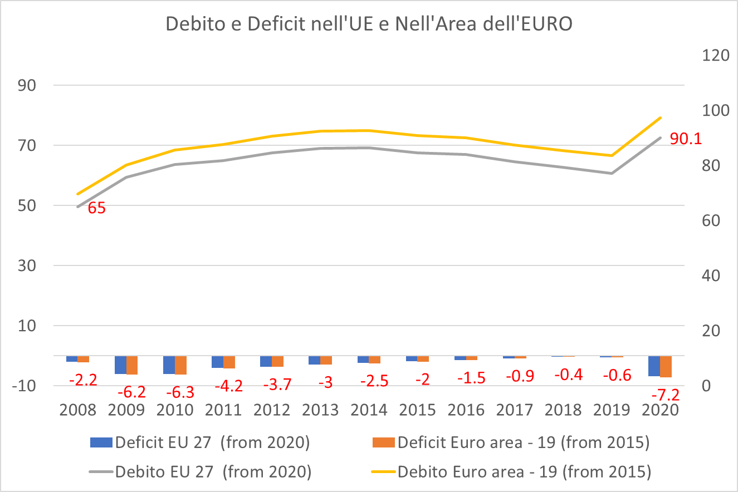
L’andamento di deficit e Debito in rapporto al PIL
DEF (2021), p.12

Slide 19
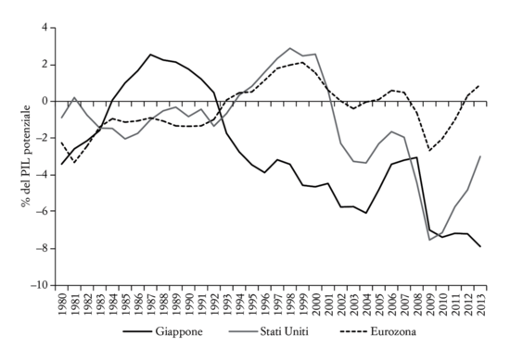
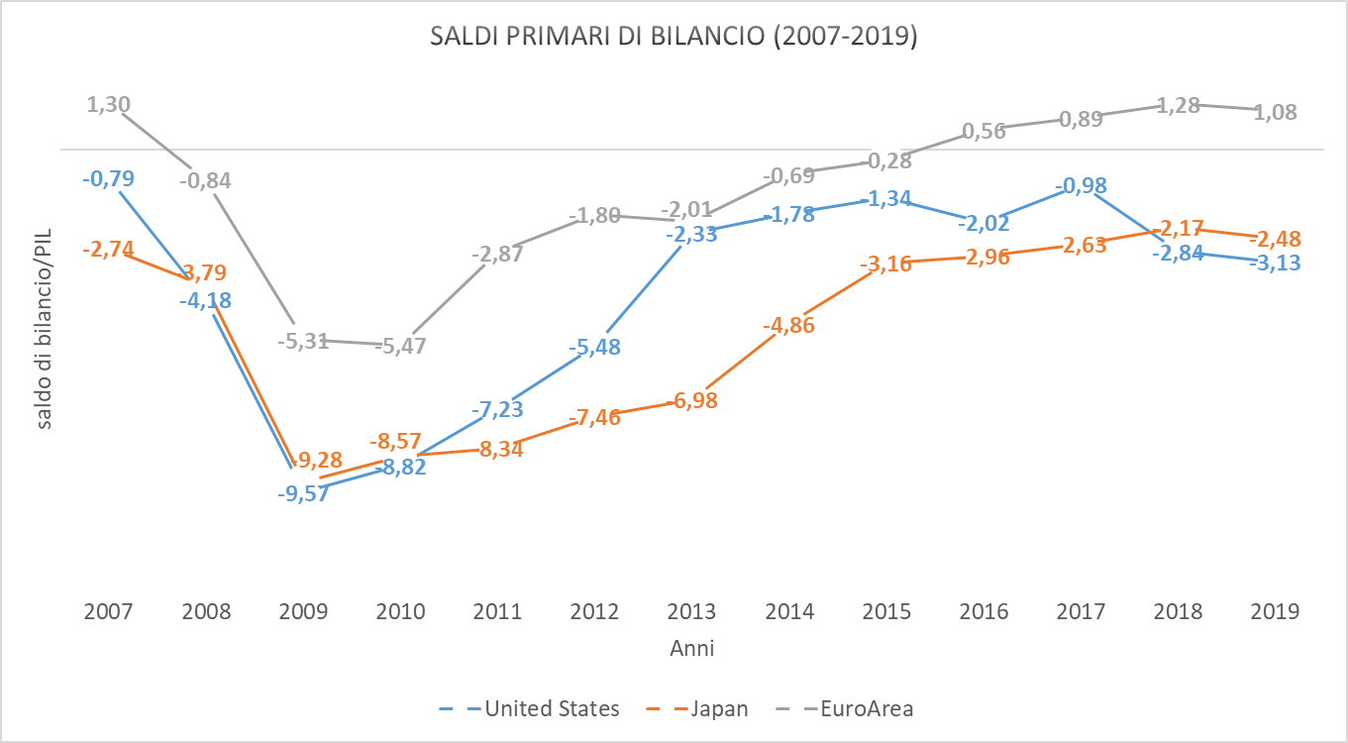
Un confronto tra macro-aree
Fig. 3.4 - Saldi primari di bilancio strutturale: Stati Uniti, Giappone ed Eurozona (1980-2013).
Fonte: Elaborazioni proprie su dati OCSE; https://stats.oecd.org/Index.aspx?QueryId=51643

Slide 20
La regola della spesa
La regola della spesa indica invece come la spesa dovrebbe evolversi per mantenere il saldo di bilancio strutturale coerente con l’Obbiettivo di Medio Termine (OMT) o nel caso il Paese non sia all’OMT, per effettuare l’aggiustamento strutturale necessario alla convergenza.
la regola fissa un tetto alla crescita della spesa pubblica che, se perseguito, permetterebbe al paese di realizzare un saldo strutturale tale da convergere all’OMT
Occorre calcolare quindi due aggregati di spesa:
  G= Spesa PA-(spesa per interessi+spesa programmi UE+media su 4 anni della spesa per investimenti+spesa per sussidi di disoccupazione)
  Gn=G-(entrate discrezionali al netto delle una-tantum)
Quindi il tasso di crescita della spesa per l’OMT è: TS_{t}=Gn_{t}-G_{t-1}

Slide 21
La regola della spesa (cont.)
Per chi non ha raggiunto la regola OMT, fissato un valore di riferimento (expenditure benchmark o EB_{t}) che indica il tasso di crescita massimo della spesa pubblica corretto per la matrice delle condizioni economiche, per cui occorrono le variabili:
  i) la media della crescita del PIL potenziale su 10 anni (5 anni precedenti e 4 anni successivi all’anno base);
  ii) il margine di convergenza che tiene conto dell’aggiustamento fiscale richiesto ai paesi che non hanno raggiunto l’OMT
Il PSC confronta EB_{t} e TS_{t} moltiplicando la differenza o deviazione (DB_{t}) per la spesa del periodo precedente (G_{t-1}) rapportandolo al PIL: se la deviazione è superiore a 0,5 punti su un anno o a 0,25 su due anni, allora occorrono interventi sulla riduzione della spesa per rispettare l’OMT.
La regola della spesa del PSC mira ad allineare la crescita della spesa primaria alla crescita economica di lungo periodo

Slide 22
Su 1 anno
Su 2 anni
EB_{t}
DEF, 2021: p. 86

Slide 23
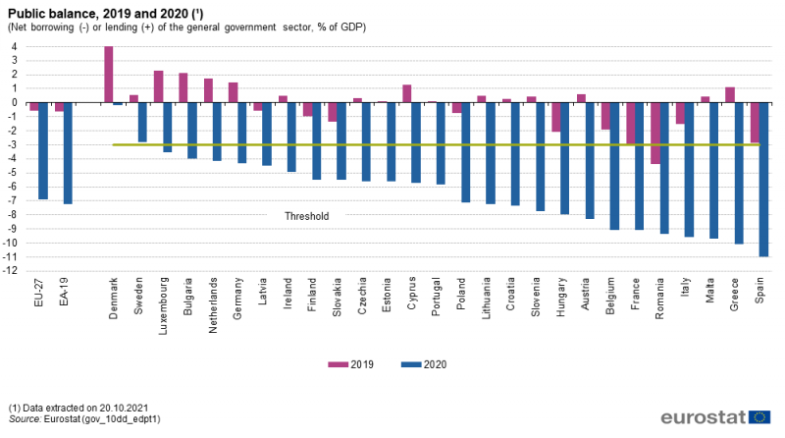
Qual è la situazione dei Paesi UE rispetto alle due regole fondamentali? Deficit max 3% del PIL
-1,6
Fonte: Eurostat Statistics Explained

Slide 24
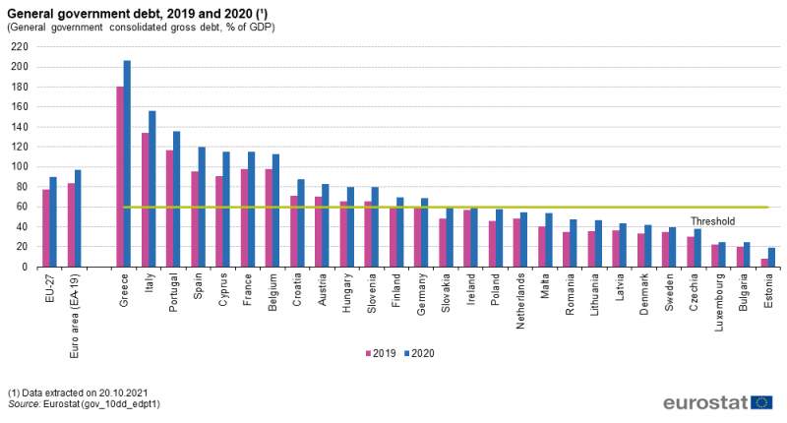
… mentre il debito dovrebbe essere non superiore al 60% del PIL
Fonte: Eurostat Statistics Explained

Slide 25
Il bilancio annuale
Il Bilancio annuale dell’Unione europea (UE) equivale a circa l’1 % della ricchezza nazionale dell’UE, un importo pro capite per cittadino UE pari all’incirca a 240 euro.
Gli interventi e i progetti finanziati dal bilancio UE rispecchiano le priorità stabilite dall’Unione in un determinato momento. Essi sono raggruppati in grandi categorie di spesa (i cosiddetti «capitoli») e in base a 30 diverse aree d’intervento (analogia con le missioni del bilancio italiano).
Il bilancio UE finanzia interventi e progetti in settori nei quali tutti gli Stati membri hanno deciso di agire nell’ambito dell’Unione, e questo perché, come abbiamo già sottolineato, in determinati campi, è possibile massimizzare i risultati e ridurre le spese unendo le forze.

Slide 26
Le procedure di adozione del Bilancio europeo e il Bilancio pluriennale
La Commissione, il Parlamento e il Consiglio svolgono ruoli diversi e hanno diverse competenze nell’iter decisionale del bilancio.
L’iter comincia con l’adozione del quadro finanziario pluriennale da parte del Consiglio, previo parere favorevole del Parlamento europeo espresso a maggioranza dei parlamentari.
Il quadro finanziario pluriennale, che copre almeno cinque anni, stabilisce per ogni capitolo i limiti massimi annui (noti come «massimali») che i bilanci devono rispettare di anno in anno.
Si tratta pertanto di uno strumento in grado di garantire al tempo stesso una programmazione di spesa di lungo termine e la flessibilità del bilancio.
Il quadro finanziario pluriennale attualmente in vigore è quello 2021-2027 e copre un periodo di sette anni, ma siamo anche nella fase conclusiva del precedente 2014 al 2020, che si chiuderà nel 2023.

Slide 27
Il quadro finanziario pluriennale
La Commissione redige una proposta di partenza che sottopone al Consiglio ed al Parlamento;
Il Consiglio adotta una posizione sulla proposta della Commissione, con eventuali emendamenti, e trasmette il testo al Parlamento;
Il Parlamento può adottare il testo del Consiglio oppure respingerlo con osservazioni e/o emendamenti;
Se il Consiglio non accetta le indicazioni del Parlamento, si adottano le così dette procedure di conciliazione.
L’attuale fase di negoziazione è iniziata con una proposta della Commissione Europea nel 2018

Slide 28
Responsabilità della gestione del bilancio UE
La Commissione Europea è responsabile in ultima istanza dell’esecuzione del bilancio.
Nella pratica, il bilancio UE viene speso in larga parte (74% circa) nell’ambito della cosiddetta gestione concorrente, in virtù alla quale sono le autorità degli Stati membri, e non i servizi della Commissione, a gestire le spese.
Il testo del bilancio annuale viene quindi adottato, in esso si trovano i 30 titoli (o Missioni)

Slide 29
La Spesa dell’UE
Utilizzando solo l'1% della sua ricchezza globale all'anno, l'UE costruisce il nostro avvenire comune e svolge un ruolo di primo piano sulla scena mondiale. L'obiettivo è quello di far fronte alle sfide che si presentano oggi alla nostra società, per assicurare ai cittadini europei un'esistenza migliore.
Le spese dell'UE sono quindi essenzialmente destinate a ridurre le disparità di reddito e di condizione sociale, a promuovere la mobilità resa possibile dall'apertura delle frontiere interne, a garantire libertà, sicurezza e giustizia all'interno delle frontiere dell'UE e a salvaguardare la diversità culturale.

Slide 30
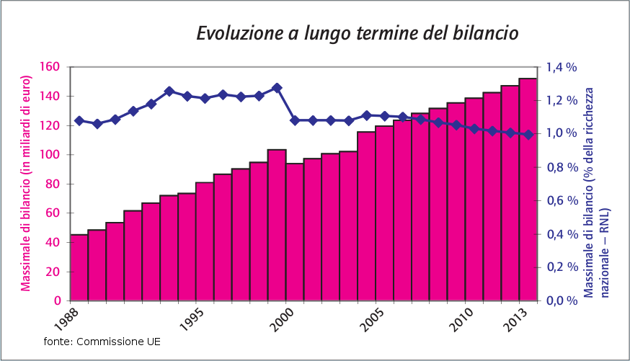
L’evoluzione del Bilancio UE

Slide 31
Le Entrate
Il bilancio dell'UE è finanziato principalmente attraverso tre "risorse proprie". Una parte considerevole (quasi tre quarti) delle entrate è costituita da contributi versati degli Stati membri in funzione della loro prosperità, espressa dal prodotto interno lordo. Il principio di base per il calcolo del contributo di ciascuno Stato membro è quello della solidarietà e della capacità di pagamento, con le opportune modifiche nel caso in cui questo principio si traduca in un onere eccessivo per alcuni Stati membri.
Le restanti entrate sono costituite dai dazi doganali e dai prelievi agricoli (una forma di dazio sull'importazione dei prodotti agricoli) nonché da una percentuale fissa delle somme che gli Stati membri percepiscono sotto forma di imposta sul valore aggiunto (IVA).

Slide 32
Le risorse proprie tradizionali
Dazi doganali. I dazi doganali sono percepiti sulle importazioni alle frontiere esterne. La tariffa doganale è diventata comune nel 1968, due anni prima della data inizialmente prevista.
Risorse di origine agricola. Le risorse più importanti di questa categoria sono i diritti agricoli, chiamati, dapprima, prelievi agricoli. I diritti agricoli sono diritti d'importazione prelevati sui prodotti agricoli in provenienza dai paesi terzi. Si aggiungono a queste tasse i contributi sulla produzione di zucchero che sono versati dai produttori di zucchero all'interno della Comunità.
Imposta sul valore aggiunto (IVA). Le risorse provenienti dall'IVA vengono introdotte dalla decisione del 21 aprile 1970 per integrare le risorse proprie tradizionali, che più non bastano a finanziare il bilancio comunitario. Questa terza categoria di risorse, assai complessa, viene attuata per la prima volta nel 1980 e risulta dall'applicazione di un'aliquota a un imponibile uniforme.
Reddito nazionale lordo (RNL). Nel 1988, il Consiglio istituisce una quarta risorsa propria, basata allora sul prodotto nazionale lordo (RNL) e destinata a sostituire l'IVA e a garantire l'equilibrio del bilancio. Per mantenere immutato l'importo delle risorse finanziarie messe a disposizione il massimale delle risorse proprie in percentuale del RNL dell'UE è stato adattato ed equivale ora all'1,24% del RNL dell'UE.

Slide 33
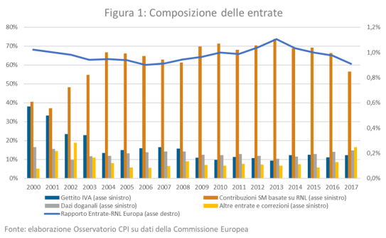
Struttura ed evoluzione delle entrate

Slide 34
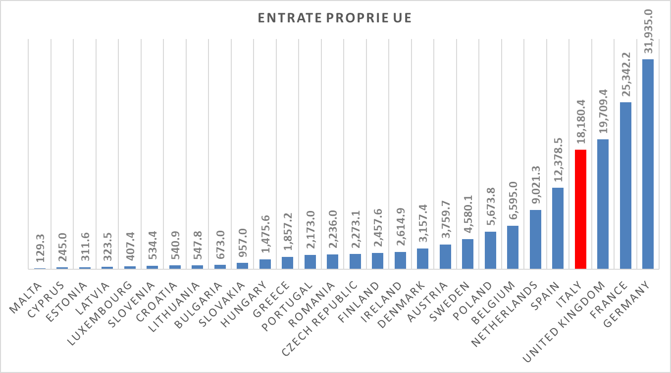
E nel 2020 il contributo dei Paesi membri al bilancio….
EU | BE | BG | CZ | DK | DE | EE | IE | EL | ES | FR | HR | IT | CY | LV | LT | LU | HU | MT | NL | AT | PL | PT | RO | SI | SK | FI | SE | UK
144767 | 4,2 | 0,4 | 1,4 | 1,9 | 20,7 | 0,2 | 1,6 | 1,2 | 8,2 | 15,7 | 0,3 | 11,6 | 0,1 | 0,2 | 0,3 | 0,3 | 0,9 | 0,1 | 5,6 | 2,3 | 3,5 | 1,3 | 1,3 | 0,3 | 0,6 | 1,5 | 2,5 | 11,8
https://ec.europa.eu/budget/graphs/revenue_expediture.html

Slide 35
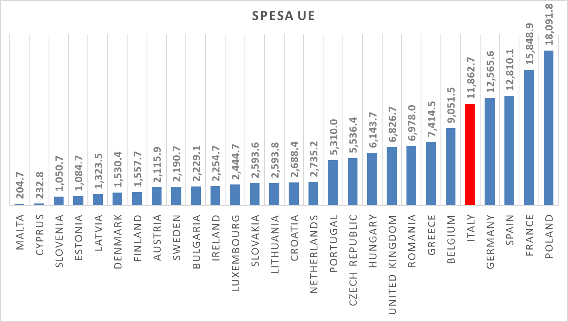
Mentre per quanto riguarda le erogazioni…
 | Spesa | Entrate | Differenza (Entrate-Spese)
EU | 134565 | 144767 | 10203
BE | 6,5 | 4,2 | -2,3
BG | 1,6 | 0,4 | -1,2
CZ | 3,9 | 1,4 | -2,5
DK | 1,1 | 1,9 | 0,8
DE | 9,1 | 20,7 | 11,6
EE | 0,9 | 0,2 | -0,7
IE | 1,5 | 1,6 | 0,0
EL | 3,9 | 1,2 | -2,7
ES | 8,4 | 8,2 | -0,2
FR | 11,2 | 15,7 | 4,5
HR | 1,5 | 0,3 | -1,2
IT | 8,5 | 11,6 | 3,1
CY | 0,2 | 0,1 | -0,1
LV | 1,0 | 0,2 | -0,8
LT | 1,2 | 0,3 | -0,8
LU | 1,5 | 0,3 | -1,3
HU | 4,6 | 0,9 | -3,7
MT | 0,2 | 0,1 | -0,1
NL | 1,9 | 5,6 | 3,7
AT | 1,5 | 2,3 | 0,8
PL | 12,2 | 3,5 | -8,7
PT | 3,2 | 1,3 | -1,9
RO | 3,8 | 1,3 | -2,5
SI | 0,7 | 0,3 | -0,4
SK | 1,7 | 0,6 | -1,1
FI | 1,1 | 1,5 | 0,4
SE | 1,3 | 2,5 | 1,2
UK | 5,7 | 11,8 | 6,2
https://ec.europa.eu/budget/graphs/revenue_expediture.html

Slide 36
Beneficiari
Le spese dell’Unione (a differenza delle entrate) non sono formalmente organizzate per paese di destinazione, ma per obiettivi politici. Ogni politica comunitaria ha le sue regole, che determinano chi (e quindi quale paese) beneficia degli interventi.
Tutte le spese dell’Unione, organizzate per politiche, ricadono all’interno del territorio dei diversi Stati membri, che così sono “beneficiari” delle politiche comunitarie. Sulla base delle spese effettivamente realizzate, è possibile verificare chi siano i “beneficiari”.
I principali beneficiari, in valore assoluto, sono Polonia, Spagna, Francia, Germania e Italia; cioè i paesi più grandi. Sono importanti beneficiari, però, anche paesi come Grecia, Belgio e Ungheria, relativamente grandi e meno avanzati. In termini relativi (rispetto al PIL di ciascun paese) i principali beneficiari sono i paesi meno avanzati e relativamente piccoli.
Cosa significa per l’Italia? https://www.rgs.mef.gov.it/VERSIONE-I/e_government/amministrazioni_pubbliche/igrue/Attivita/BilancioUE/bilancio_annuale/index.html?Prov=ATTIVITA

